Slide 1

Pointeurs

Slide 2
Définition
Un pointeur est une variable qui contient l’adresse en mémoire d’une autre variable.
Utilité
Grâce aux pointeurs, on va pouvoir économiser des déplacements et copies de mémoire inutiles en précisant uniquement où se trouve la donnée.

Slide 3

Vous utilisez déjà des pointeurs !
Mais où ?
Notes:
scanf et tableaux

Slide 4
Les opérateurs d’adresse/indirection
& permet d’obtenir l’adresse mémoire d’une variable
* permet d’obtenir la valeur contenue à l’adresse
int a;
a = 2;
printf("%x %d %d", &a, a, *&a);
// 61fe1c 2 2

Slide 5
Déclaration
type * identificateur;
 type de la variable pointée pour connaître la taille mémoire occupée
// Exemple :
int * ptr; // pointeur sur un entier
char * chaine1; // ... un charactère
float * ptr_rayon; // ... un float

Slide 6

Initialisation
float rayon = 2.5;
// A partir de l'adresse d'une variable
float * ptr_rayon = &rayon;
// ou
float * ptr_rayon;
ptr_rayon = &rayon;
Le pointeur s’appelle ptr_rayon (sans *)

Slide 7
float rayon = 2.5;
float * ptr_rayon = &rayon;
// rayon : 2.5
// ptr_rayon : 61fe0c,
// *ptr_rayon : ?
float rayon, * ptr_rayon = &rayon;
*ptr_rayon = 2.5;
// rayon : ?
2 . 5
2 . 5

Slide 8
NULL
// Pour éviter de pointer n'importe où en mémoire...
int * ptr = NULL;

Slide 9
En action !
int main() {
int i, j;
int *p;
i = 5;
p = &i;
j = *p;
*p = j + 2;
return 0;
}

Slide 10
En action !
int main() {
int i, j; // Entiers codés sur 32 bits
int *p;
i = 5;
p = &i;
j = *p;
*p = j + 2;
return 0;
}
Adresse | Valeur | Variable
0x100 |  | i
0x104 |  | j

Slide 11
En action !
int main() {
int i, j;
int *p; // Adresse codée sur 32 bits
i = 5;
p = &i;
j = *p;
*p = j + 2;
return 0;
}
Adresse | Valeur | Variable
0x100 |  | i
0x104 |  | j
0x108 |  | p
Adresse | Valeur | Variable
0x100 |  | i
0x104 |  | j

Slide 12
En action !
int main() {
int i, j;
int *p;
i = 5;
p = &i;
j = *p;
*p = j + 2;
return 0;
}
Adresse | Valeur | Variable
0x100 |  | i
0x104 |  | j
0x108 |  | p
Adresse | Valeur | Variable
0x100 | 5 | i
0x104 |  | j
0x108 |  | p

Slide 13
En action !
int main() {
int i, j;
int *p;
i = 5;
p = &i;
j = *p;
*p = j + 2;
return 0;
}
Adresse | Valeur | Variable
0x100 | 5 | i
0x104 |  | j
0x108 |  | p
Adresse | Valeur | Variable
0x100 | 5 | i
0x104 |  | j
0x108 | 0x100 | p

Slide 14
En action !
int main() {
int i, j;
int *p;
i = 5;
p = &i;
j = *p;
*p = j + 2;
return 0;
}
Adresse | Valeur | Variable
0x100 | 5 | i
0x104 |  | j
0x108 | 0x100 | p
Adresse | Valeur | Variable
0x100 | 5 | i
0x104 | 5 | j
0x108 | 0x100 | p

Slide 15
En action !
int main() {
int i, j;
int *p;
i = 5;
p = &i;
j = *p;
*p = j + 2;
return 0;
}
Adresse | Valeur | Variable
0x100 | 5 | i
0x104 | 5 | j
0x108 | 0x100 | p
Adresse | Valeur | Variable
0x100 | 7 | i
0x104 | 5 | j
0x108 | 0x100 | p

Slide 16
Incrémentation
int main() {
int i, j;
int *p;
i = 5;
p = &i;
j = *p;
*p = j + 2;
i++;
p++;
return 0;
}
Adresse | Valeur | Variable
0x100 | 7 | i
0x104 | 5 | j
0x108 | 0x100 | p
Adresse | Valeur | Variable
0x100 | 8 | i
0x104 | 5 | j
0x108 | 0x100 | p

Slide 17
Incrémentation
int main() {
int i, j;
int *p;
i = 5;
p = &i;
j = *p;
*p = j + 2;
i++;
p++;
return 0;
}
Adresse | Valeur | Variable
0x100 | 8 | i
0x104 | 5 | j
0x108 | 0x100 | p
Adresse | Valeur | Variable
0x100 | 8 | i
0x104 | 5 | j
0x108 | 0x104 | p
// Décalage de la taille d’un entier

Slide 18
Tableaux
L’identificateur d’un tableau est un pointeur sur son premier élément.
float tab[5];
Formalisme pointeur | Formalisme tableau
tab | &tab[0]
tab + 1 | &tab[1]
tab + i | &tab[i]
*tab | tab[0]
*(tab + 1) | tab[1]
*(tab + i) | tab[i]

Slide 19
En action !
int main() {
int tab[4] = { 10, 20, 30, 40 };
int *p;
int x;
p = &tab[0];
x = *p;
p++;
x = *p;
x = *p+1;
x = *(p+1);
return 0;
}
// p = tab (l’adresse du 1er élément)
// x = tab[0] = 10 (la valeur du 1er élément)
// p = &tab[1] (l’adresse du 2ème élément)
// x = tab[1] = 20 (la valeur du 2ème élément)
// x = tab[1] + 1 = 21
// x = tab[2] = 30 (la valeur du 3ème élément)
Comment obtenir la valeur du 4ème élément ?

Slide 20
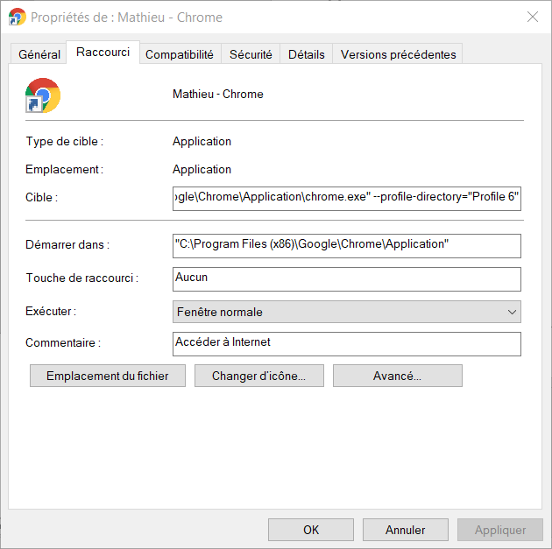
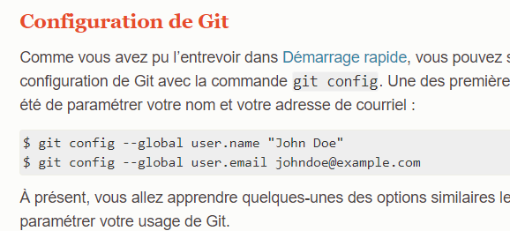
Avez-vous déjà remarqué ce genre de paramètres ?

Slide 21
Paramètres du main()
int main() {
...
}
int main(int argc, char ** argv) {
...
}
int argc (count) | char ** argv ou char * argv[] (values)
Le nombre d’arguments passés au programme | La liste des chaînes de caractères de la ligne de commande

Slide 22
Affichage des données fournies
#include <stdio.h>
int main(int argc, char * argv[]) {
int i;
for (i = 0; i < argc; i++) {
printf("%d : %s\n", i, *(argv + i));
}
return 0;
}

Slide 23
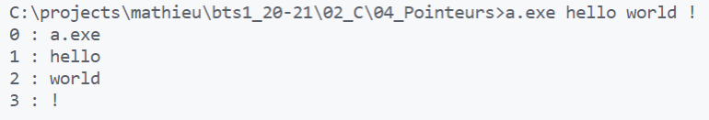
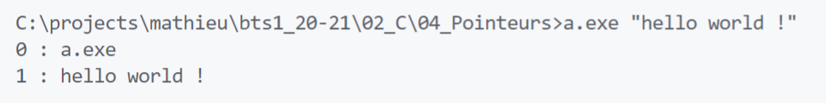
Résultat
argv
0 | 1 | 2 | 3
Les paramètres entre " " sont considérés comme une seule chaîne de caractère :
argc = 4
argv
0 | 1
argc = 2

